Slide 1
Casos de venta Full

Slide 2
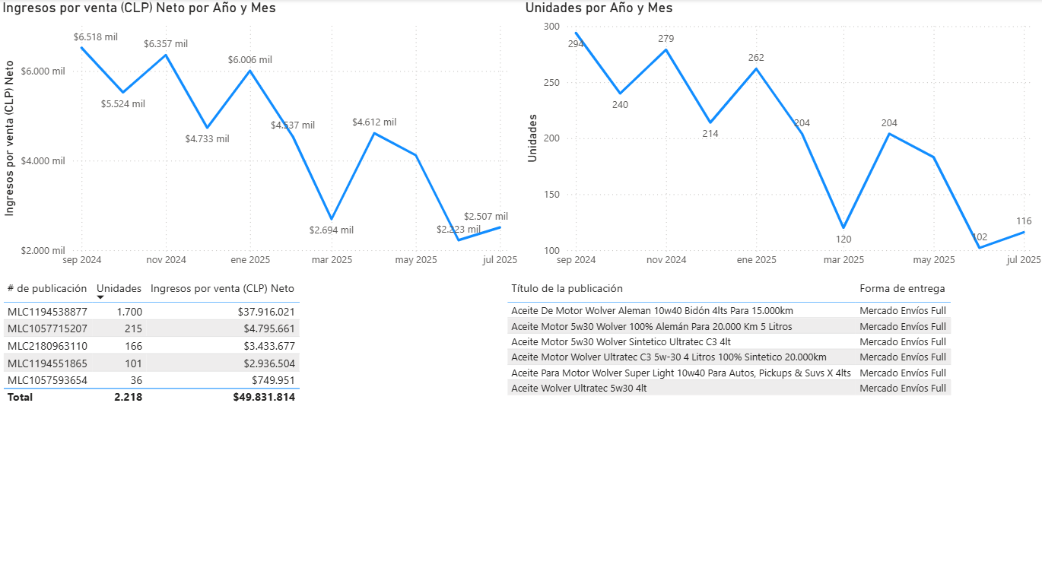
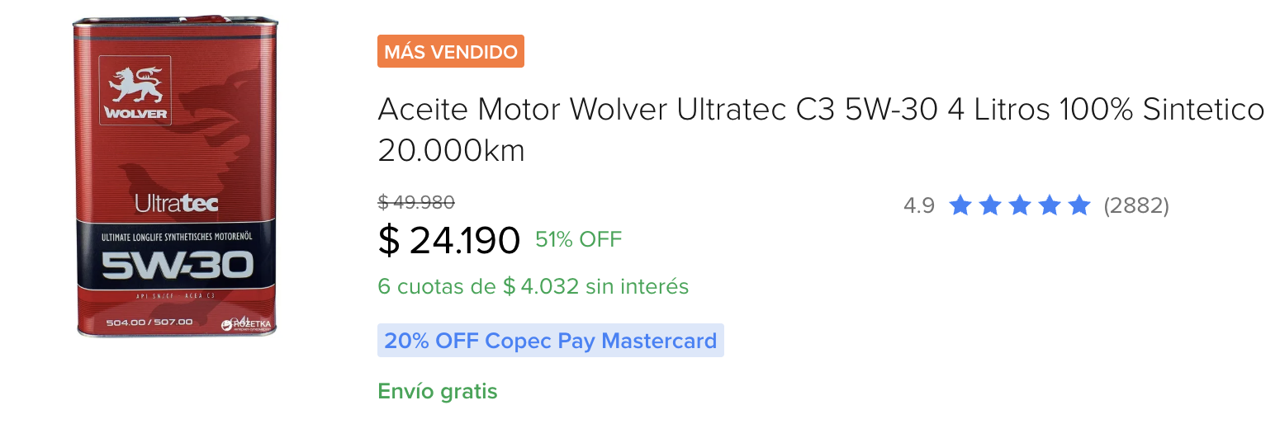
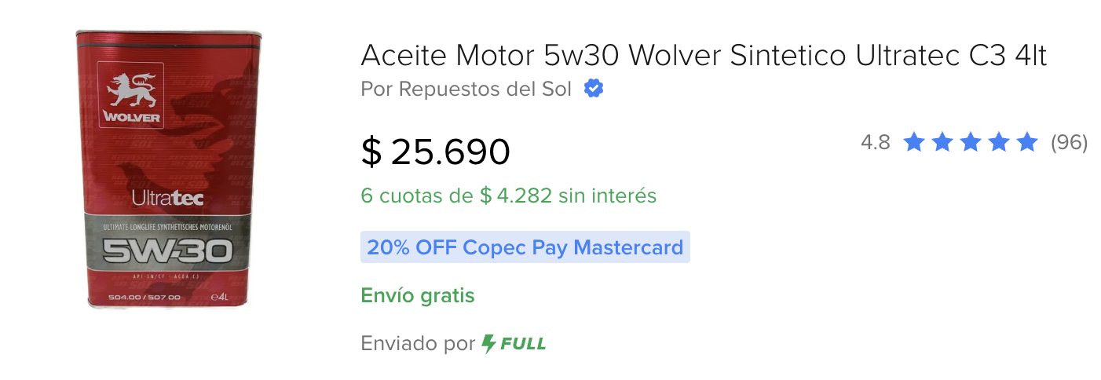
Productos Wolver
Competencia
RDS (No se puede bajar más)

Slide 3
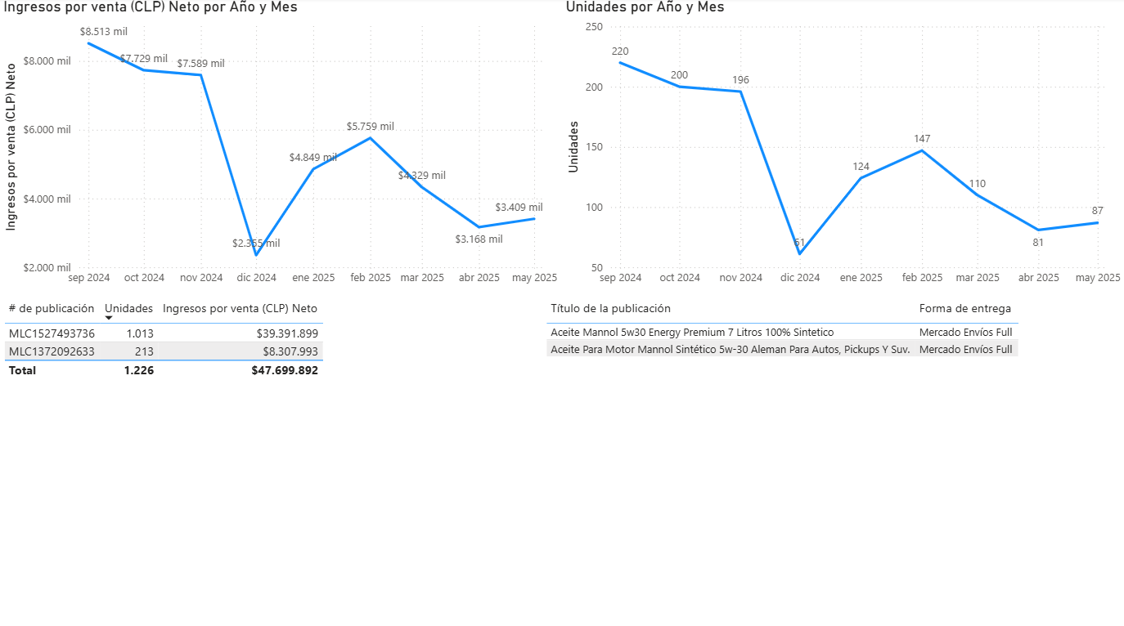
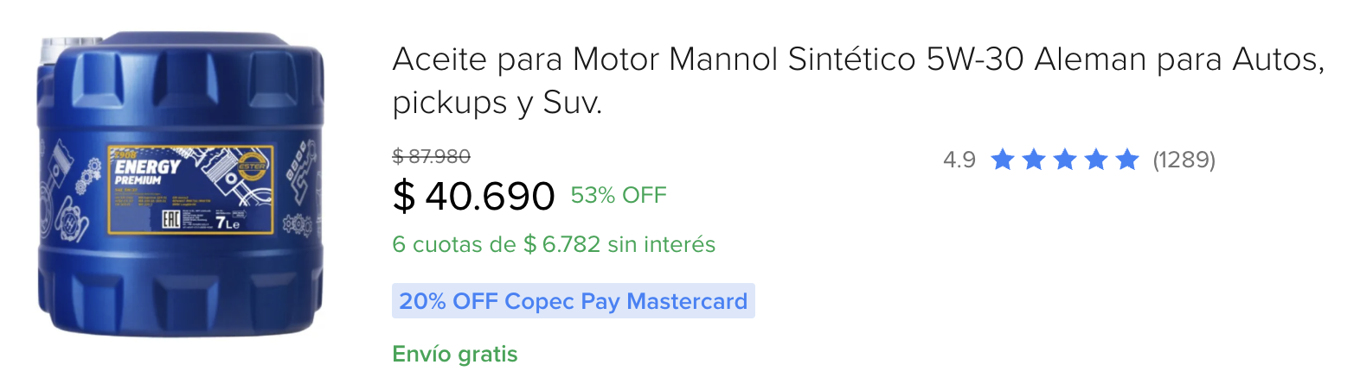
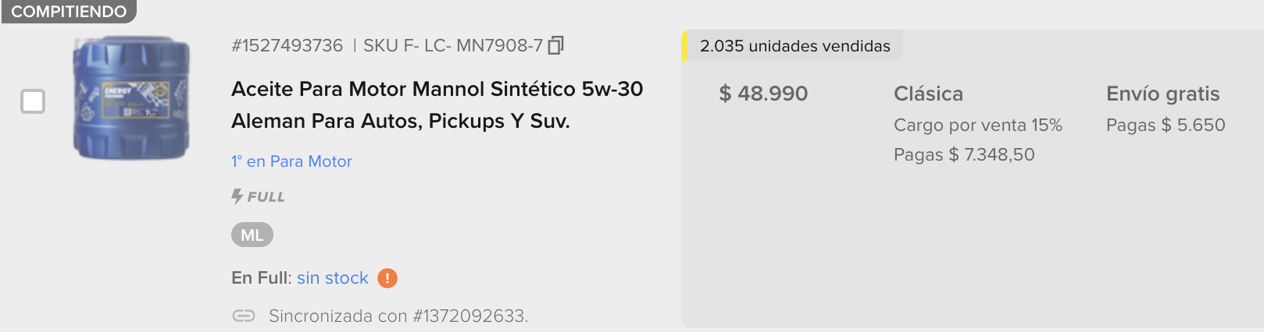
Productos Mannol
Competencia
RDS (No se ha comprado más)

Slide 4
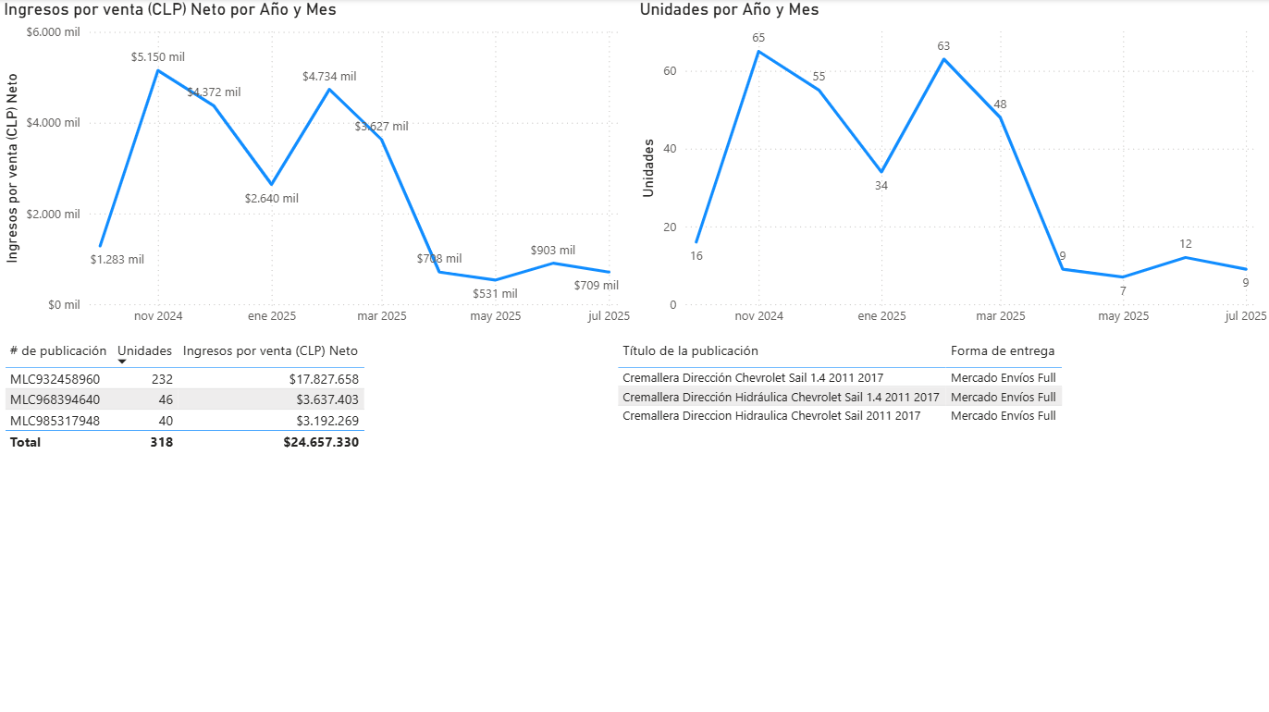
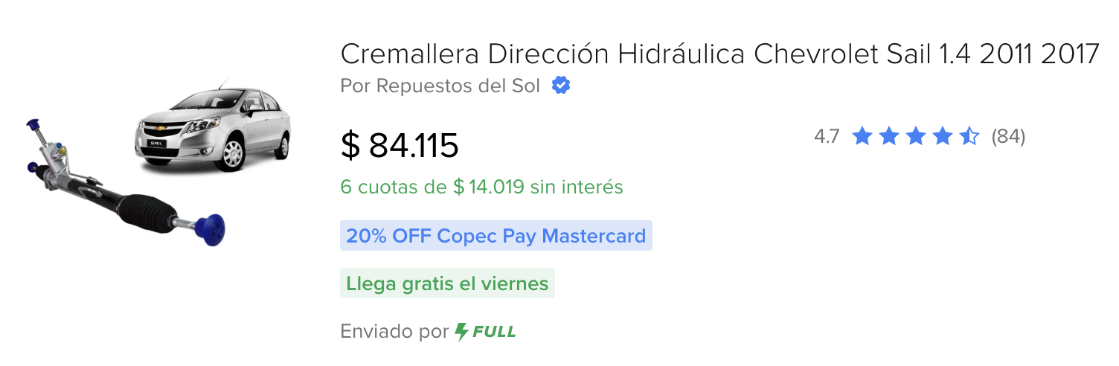
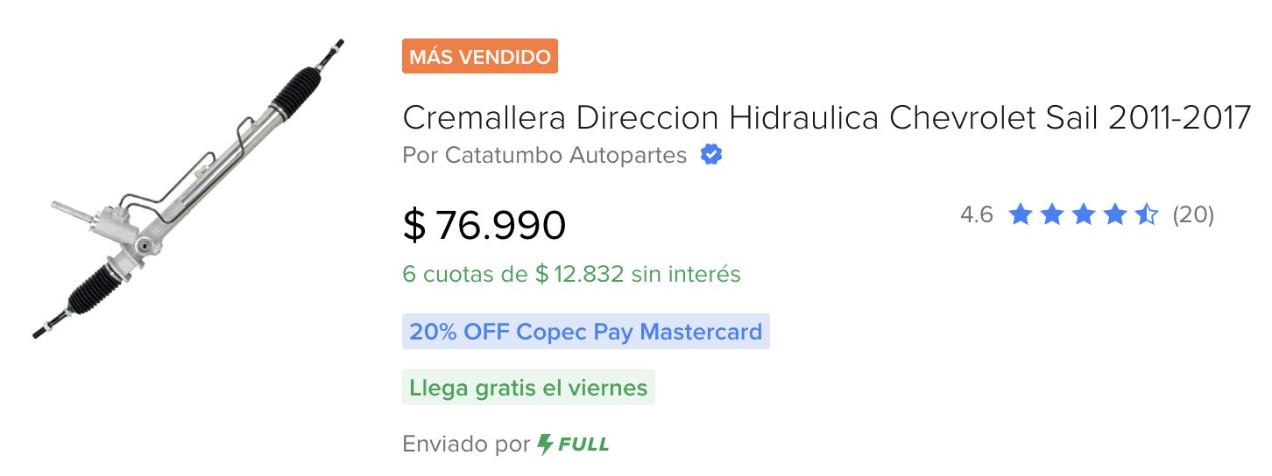
Cremallera Sail
RDS (No se puede bajar más)
Competencia

Slide 5
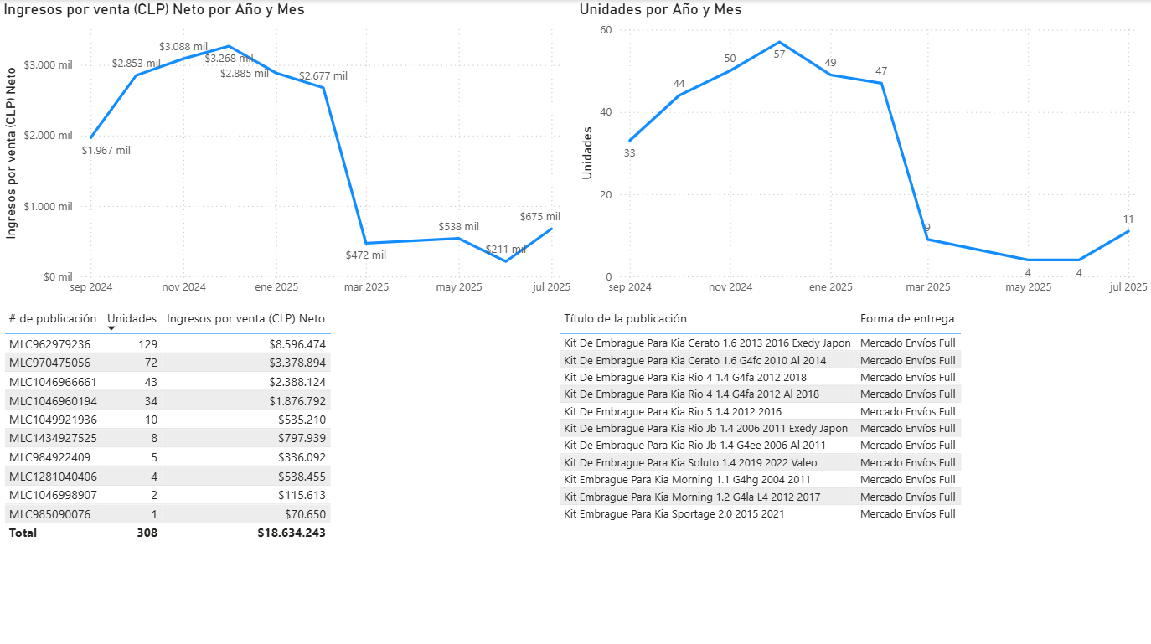
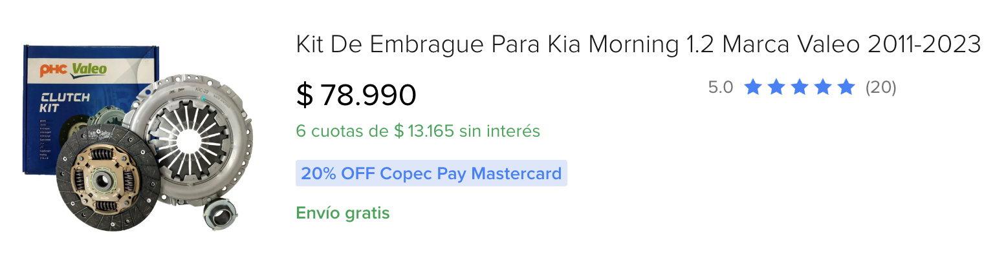
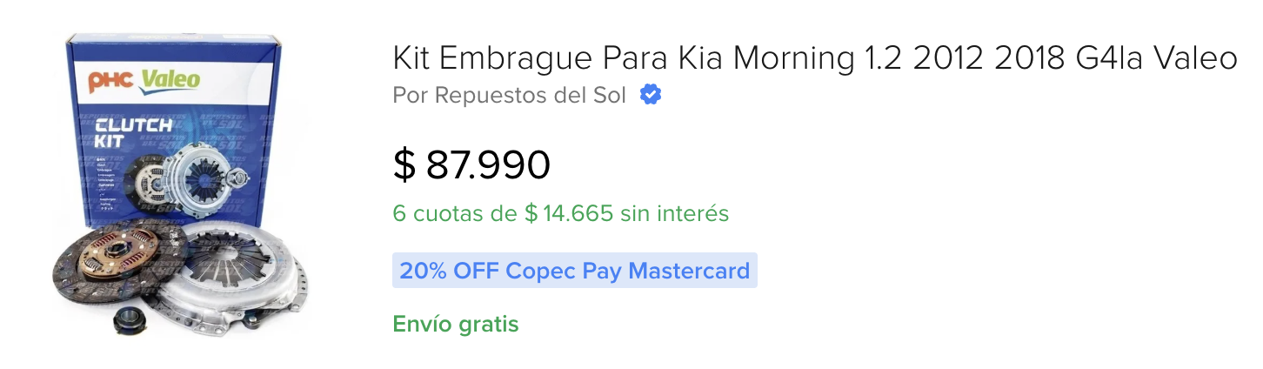
Embrague KIA
Competencia
RDS

Slide 6
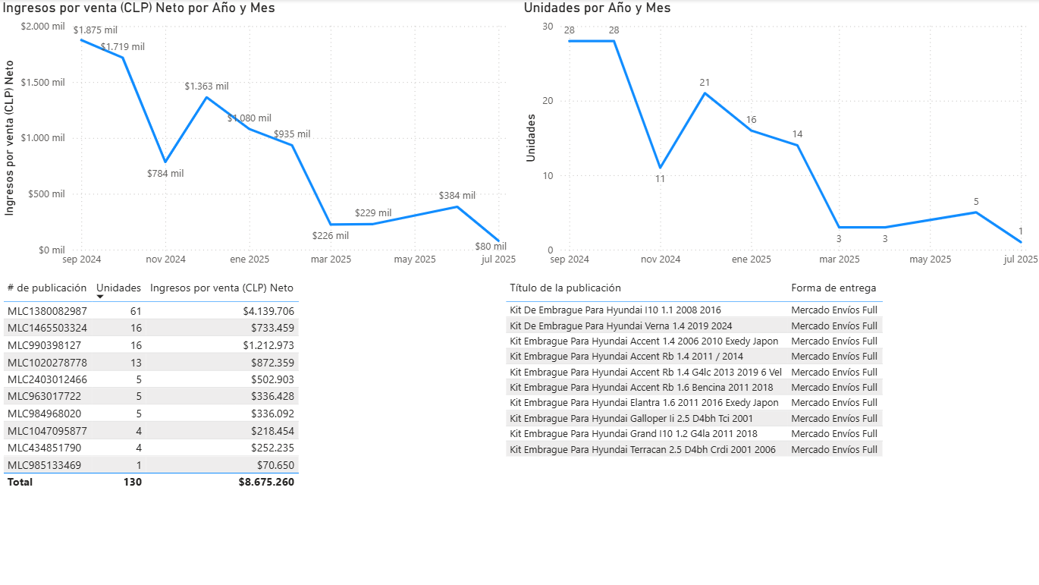
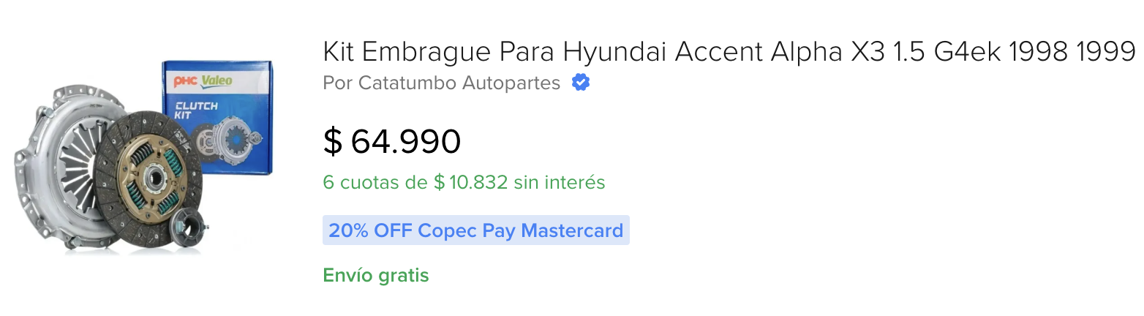
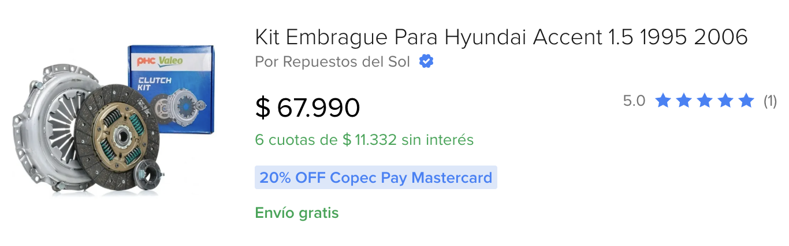
Embrague Hyundai
Competencia
RDS

Slide 7
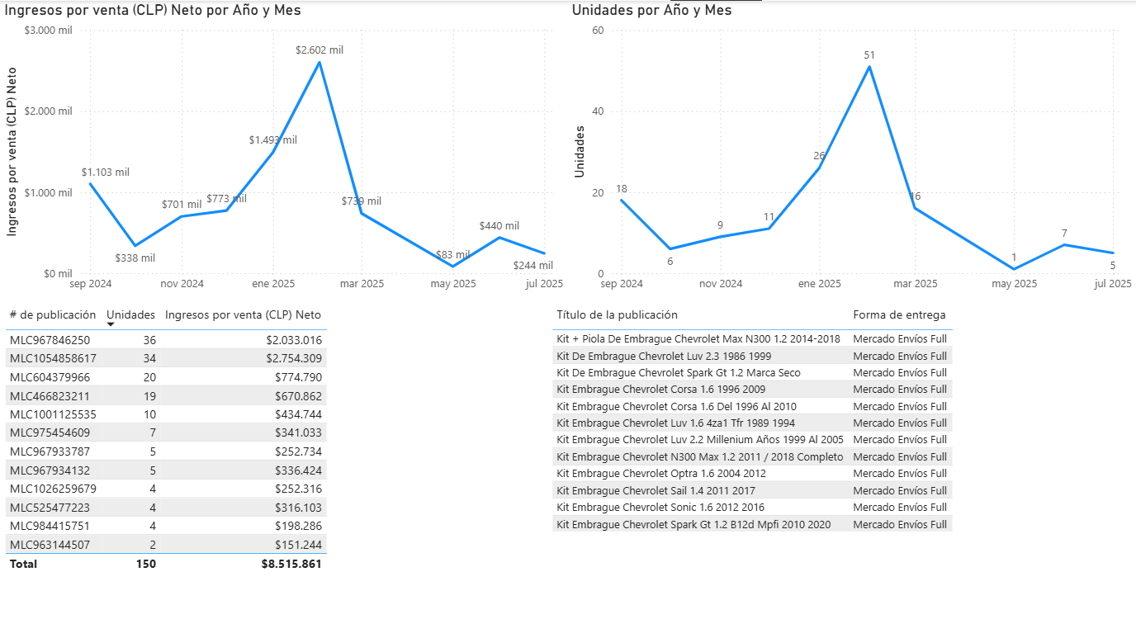
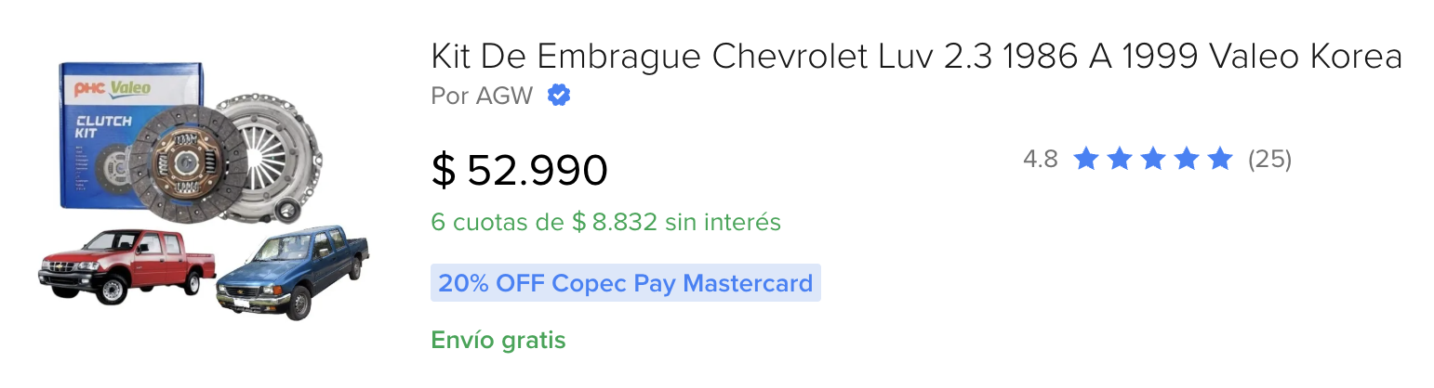
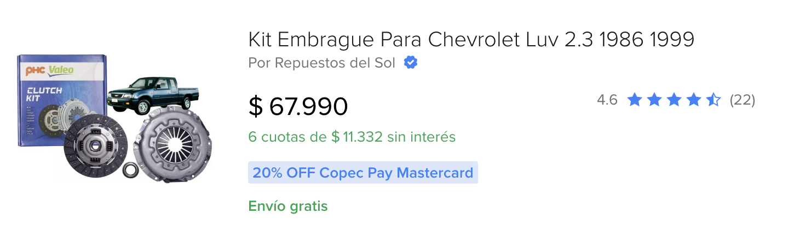
Embrague Chevrolet
Competencia
RDS

Slide 8
Solo estos 6 ejemplos representan 30,84 % de la caída total de Full

Slide 9
Acciones que se están realizando para cambiar tendencia
Envíos de productos nuevos;
Se enviaron 294 pastillas de freno de importadora Italfrenos (Productos que estaban en bodega), generarían + 9.500.000 en ventas.
Se hizo una selección de neumáticos para enviar a full, generarían +4.000.000 en ventas.
Se aumentó la cantidad de publicaciones en un 28%, pasamos de 620 publicaciones a 870 y se seguirá aumentando.
Se seleccionarán productos de importadoras Automarco, Gabtec, Autotec para enviarlos a full

